Slide 1
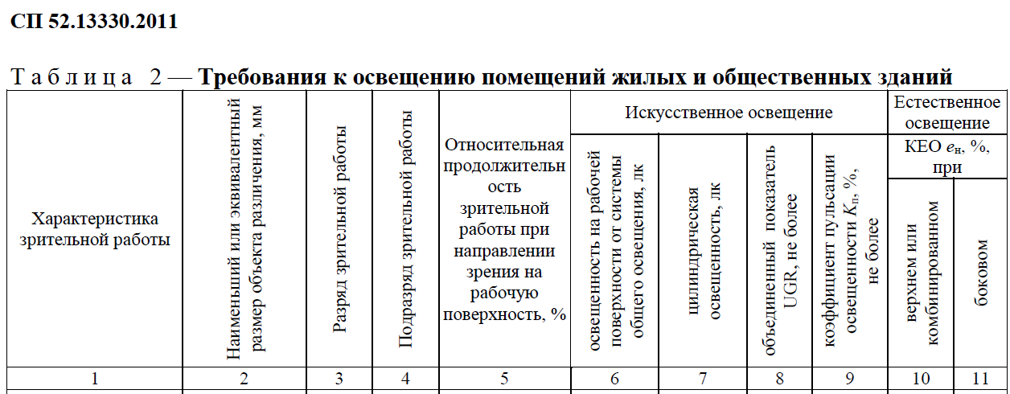
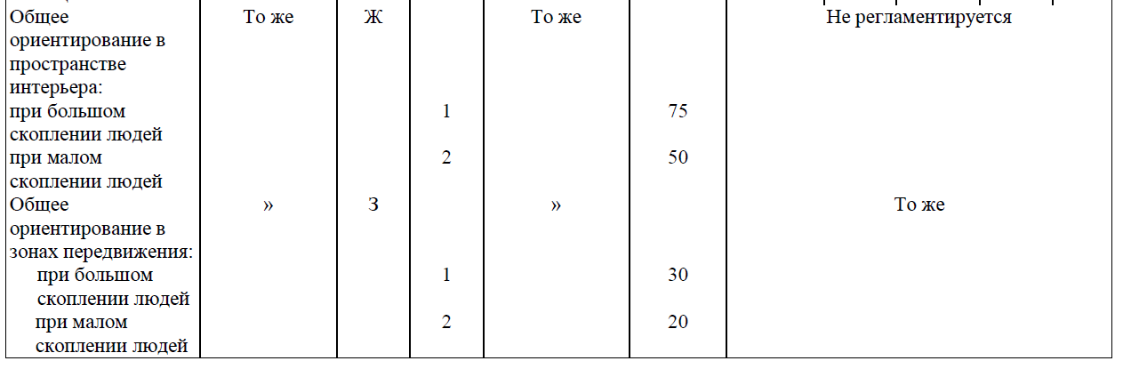
СП 52.13330.2016 «Естественное и искусственное освещение» Актуализированная редакция СНиП 23-05-95*

Slide 2
НОРМИРОВАНИЕ ОСВЕЩЕНИЯ
Тип источника света | Световая отдача, лм/Вт, не менее, при минимально допустимых индексах цветопередачи R_{a}
 | R_{a} > 80 | R_{a} > 60 | Ra > 45 | Ra > 25
Дуговые ртутные лампы | — | — | 55 | —
Компактные люминесцентные лампы | 70 | — | — | —
Люминесцентные лампы | 65 | 75 | — | —
Металлогалогенные лампы | 75 | 90 | — | —
Натриевые лампы высокого давления | — | 75 | — | 100
Светодиодные лампы | 60 | 65 | — | —
Светодиодные модули | 70 | 80 | — | —

Slide 3
Т а б л и ц а 9 —
Максимально допустимые удельные установленные мощности
искусственного освещения в помещениях общественных зданий
Освещенность на рабочей поверхности, лк | Индекс помещения | Максимально допустимая удельная установленная мощность, Вт/м², не более
 | 0,6 | 42
 | 0,8 | 39
500 | 1,25 | 35
 | 2,0 | 31
 | 3 и более | 28
……………..

Slide 4
Допустимые уровни освещенности по нормам CIE

Slide 5
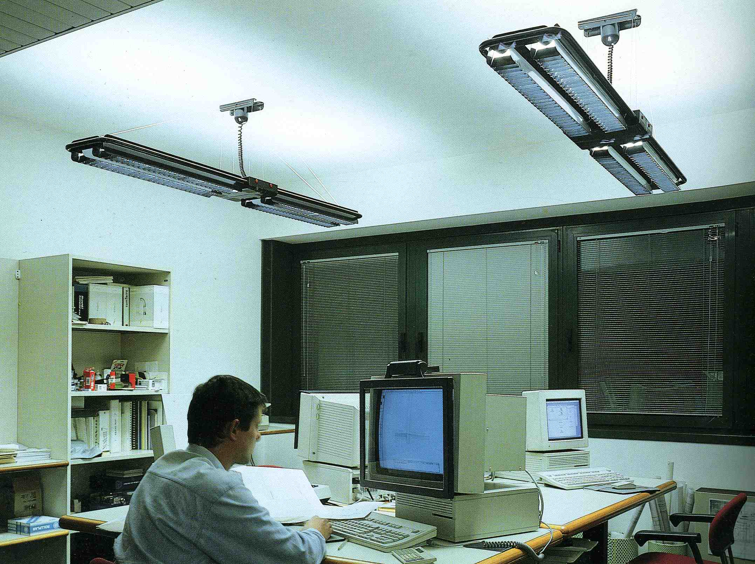
6.3. Освещенность на поверхности стола в зоне размещения рабочего документа должна быть 300 - 500 лк. Освещение не должно создавать бликов на поверхности экрана. Освещенность поверхности экрана не должна быть более 300 лк.

Slide 6
Визуальный комфорт зависит от:

Slide 7
Грубые (оценочные) методы расчета освещенности:
- метод удельной мощности;
- расчет с учетом коэффициента использования

Slide 8
Расчет освещенности методом
коэффициента использования
N – число светильников
n – число ламп в светильнике
S – площадь помещения ;
Z – коэффициент равномерности освещенности (1,1 – 1,2);
Кз – коэффициент запаса, (1,3 – 1,5);
Ф_{л} – световой поток лампы, (η_{л}=Ф_{л}/Р, лм/Вт)
η – коэффициент использования (0,5)

Slide 9

Индекс помещения i
где А, В, h - длина, ширина и расчетная высота (высота подвеса светильника над рабочей поверхностью) помещения, м.
где H - геометрическая высота помещения; hсв - свес светильника.
Обычно hсв = 0,2 ...0,8 м; hp - высота рабочей поверхности. hp = 0,8 ...1,0 м.

Slide 10
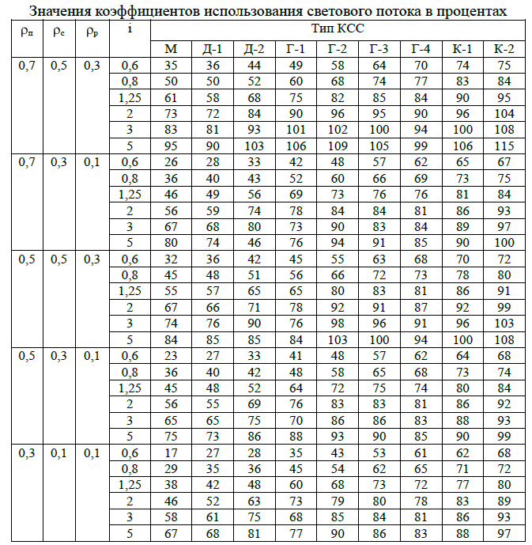

Slide 11
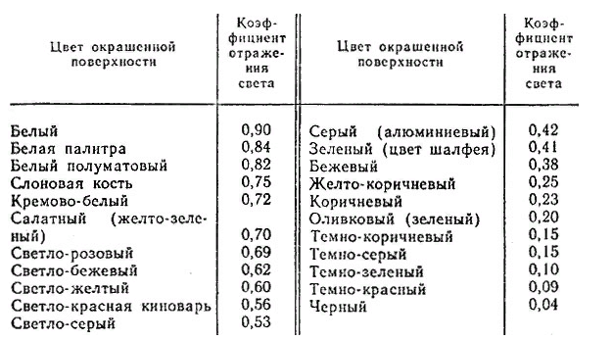

Slide 12
предполагаемые коэффициенты отражения поверхностей помещения
потолка rп, стен rс, пола rр.
Обычно для светлых административно- конторских помещений:
rп = 70%, rс = 50%, rр = 30%.
Для производственных помещений с незначительными пылевыделениями:
rп = 50%, rс = 30%, rр = 10%.
Для пыльных производственных помещений:
rп = 30%, rс = 10%, rр = 10%.

Slide 13
Способы выбора коэффициента запаса

Slide 14
Коэффициент запаса: Кз = 1/ (Кист ⋅ Кв ⋅ Ксв ⋅ Котр)

Slide 15
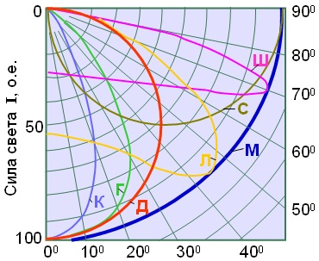
К | Концентрированная
Г | Глубокая
Д | Косинусная
Л | Полуширокая
Ш | Широкая
М | Равномерная
С | Синусная

Slide 16
Примеры симметричных и несимметричных систем светораспределения

Slide 17
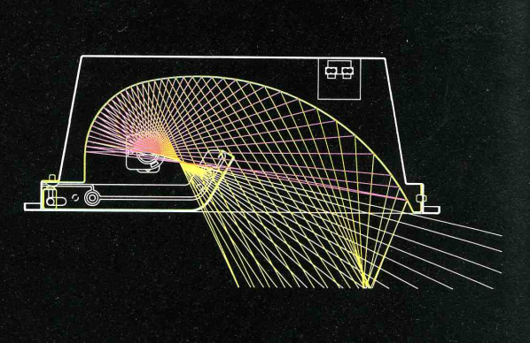
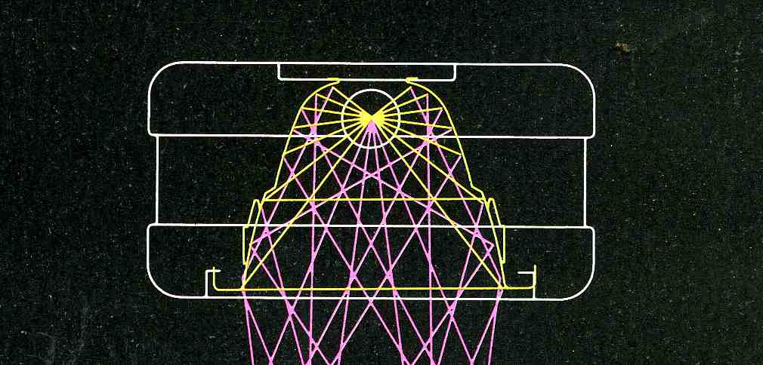
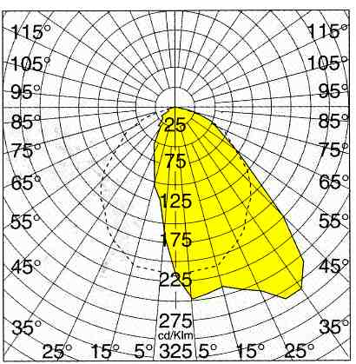
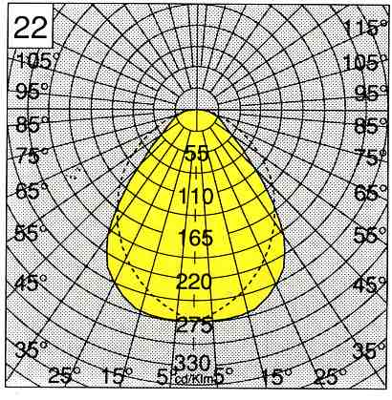
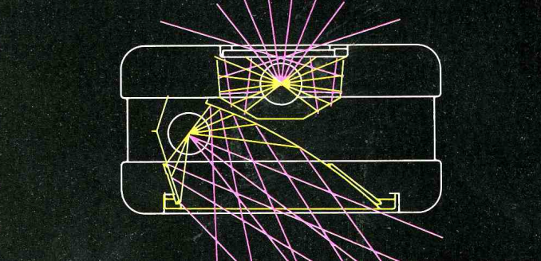
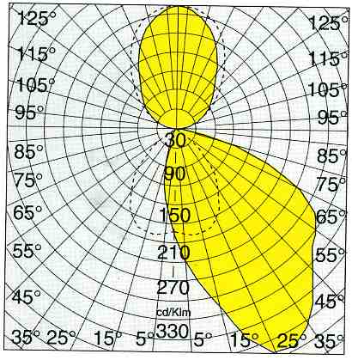
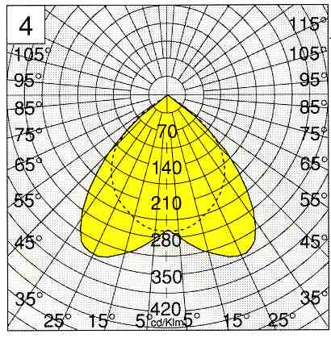

Slide 18
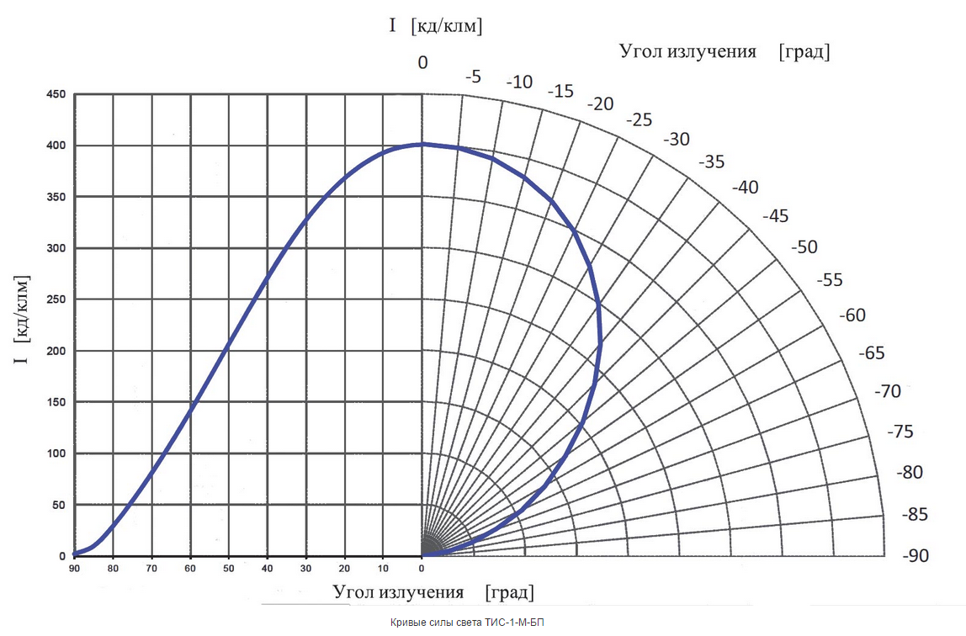
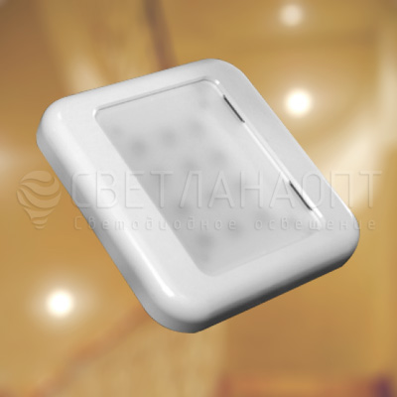
Значение силы света светильника ТИС-1-М-БП
при условной лампе с Ф_{л}=1000лм

Slide 19
Компьютерные методы проектирования
Исходные данные:
Вид деятельности в помещении.
Расположение поверхностей, на которых выполняется зрительная работа.
Характеристики зрительной работы (контрасты и размеры объектов различения), а также длительность выполнения зрительной работы.
Коэффициенты отражения всех поверхностей помещения (влияют на перераспределение светового потока, возникновение бликов )
Источники освещения

Slide 20
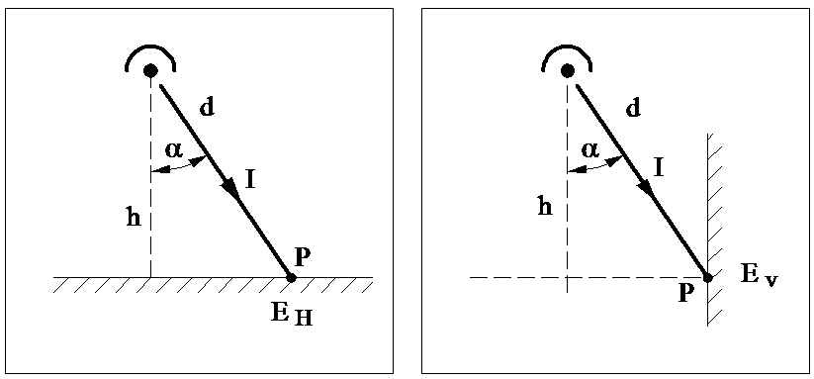
Точечный метод базируется на
основном законе светотехники:
E_{p} = I cosα/d²,
E_{p}- освещённость (лк) в точке P,
I - сила света (кд) в направлении P,
d - расстояние (м) между световым источником и точкой P.
Горизонтальная и вертикальная освещённости :
E_{h} = I cos³ α/h² Ev = I sinα cos² α/h²

Slide 21
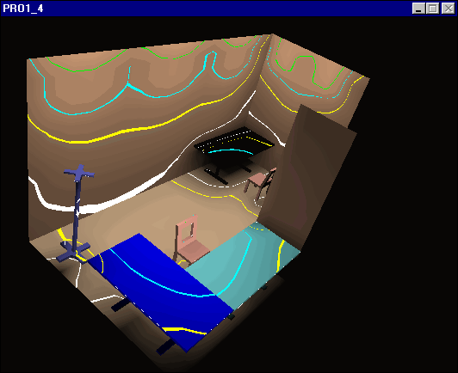
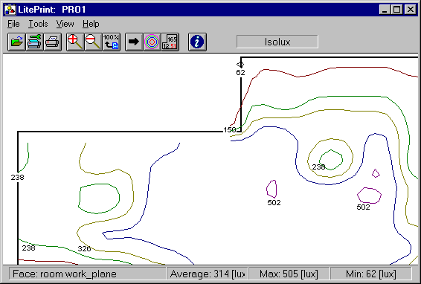

Slide 22
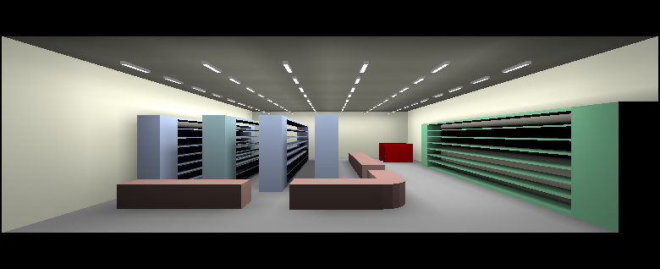
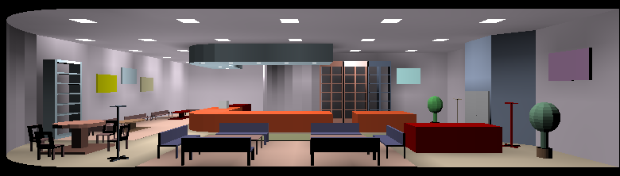

Slide 23
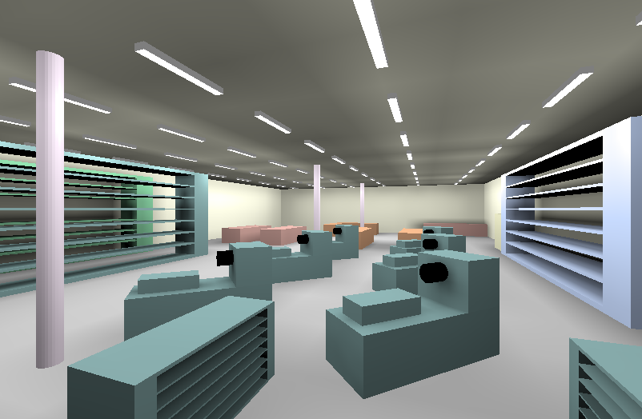

Slide 24
